Slide 1



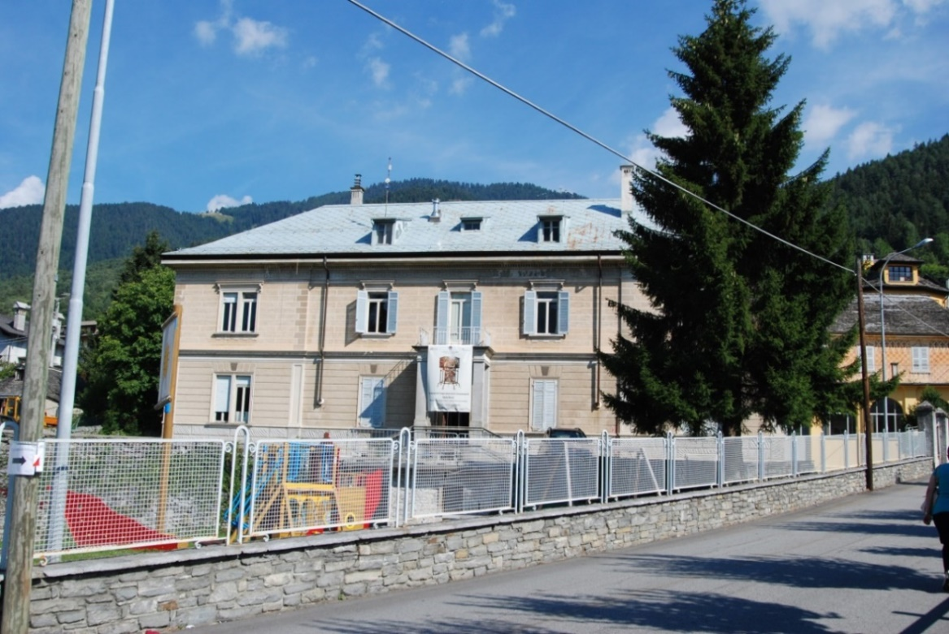
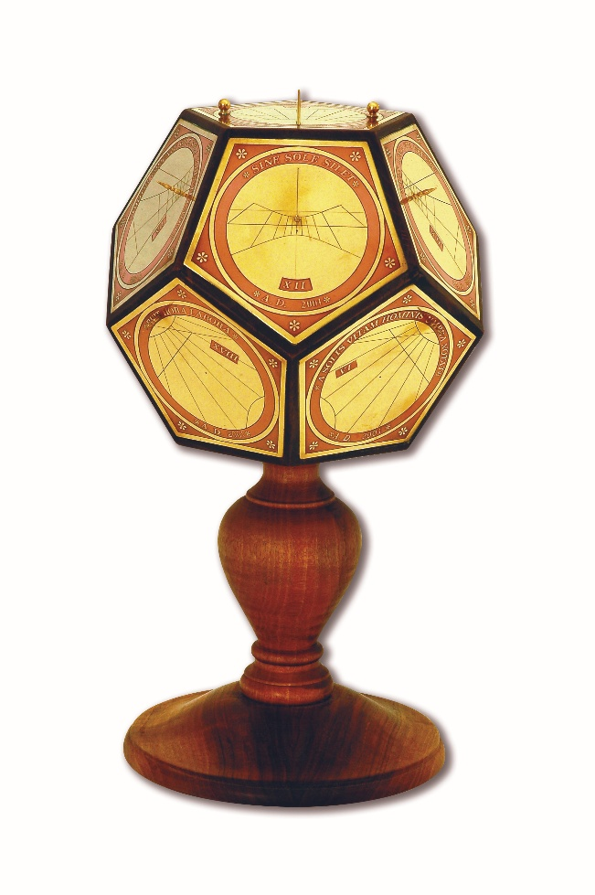
Comune di Craveggia
Assessorato alla Cultura
Palazzo Guglielmi
Riaprirà la mostra di orologi solari e strumenti astronomici:
Le ricostruzioni di Guido Dresti
Da sabato 4 luglio a domenica 6 settembre 2026.
Apertura con orario 10,00 – 12,00 e 16,30 – 18,30.
Visite fuori orario su appuntamento.
Palazzo Guglielmi – Via Vittorio Veneto n. 6
Per informazioni:
Comune di Craveggia tel. 0324/98033
Guido Dresti cell. 3475975258

